Slide 1
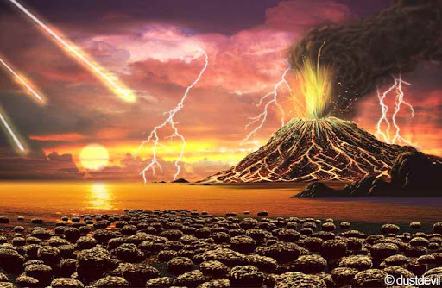
Лекция 6

Slide 2
Главные предпосылки возникновения жизни на Земле
На Земле имеется множество действующих вулканов (только на суше – около 900). В прошлые эпохи их было гораздо больше.
Вулканические газы на 75% состоят из водяного пара. На поверхности Земли этот пар конденсируется и образует океаны. Дополнительное количество воды занесено на Землю льдистыми метеоритами и кометами.
Земля – единственная планета нашей Солнечной системы, которая богата одновременно и тектонической энергией, и водой. Эти свойства сохранялись на Земле в течение нескольких миллиардов лет.
Два главных условия зарождения жизни:
а) наличие жидкой воды – она служит растворителем для всех биохимических реакций;
б) тектоническая энергия – она может запустить эти реакции.
На других планетах Солнечной системы таких условий нет.

Slide 3
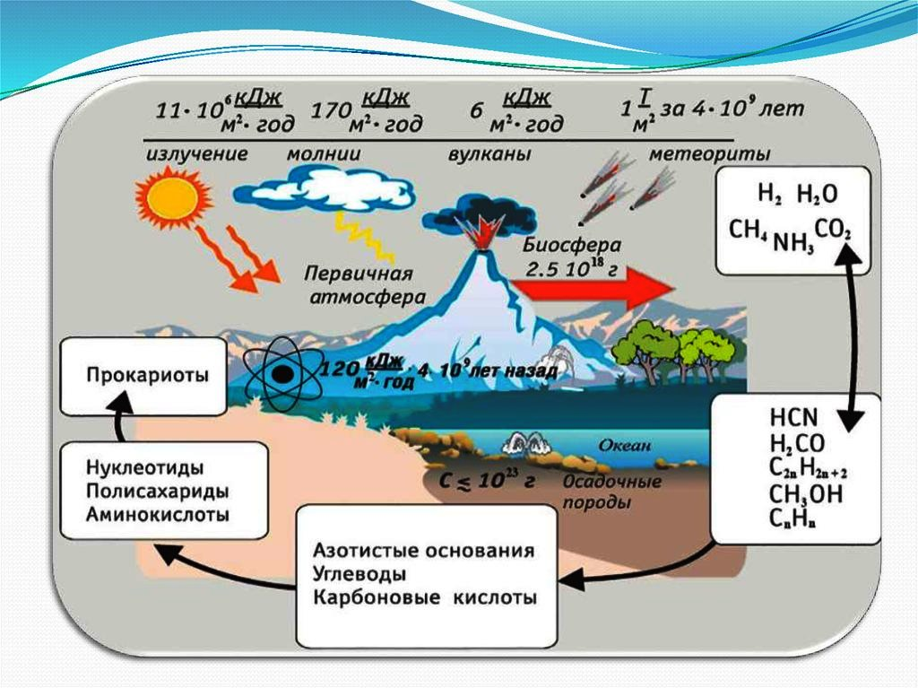
Абиогенез – происхождение живого из неживого
А.Опарин и Дж.Холдейн.
Концепция «первичного бульона» – древний океан, в котором при отсутствии кислорода под действием солнечного ультрафиолетового излучения, разрядов молний, вулканических извержений и метеоритных бомбардировок могут идти разнообразные химические реакции.
В результате этих реакций образуются сложные органические соединения – аминокислоты, азотистые основания, сахара и др.
Эти соединения могут собираться в компактные капли, которые растут, поглощают растворенные вещества из внешней среды и делятся подобно живым клеткам.

Slide 4
Экспериментальное подтверждение гипотезы абиогенеза
Знаменитый опыт Миллера-Юри:
Смесь газов, имитирующую древнюю атмосферу Земли ( водяной пар, метан, аммиак, водород, угарный газ), в герметичной колбе подвергали электрическим разрядам (имитация молний). Через нескольких суток в колбе обнаруживалась разнообразная органика:
простейшие аминокислоты (глицин, аланин),
простые сахара (глицеральдегид),
органические кислоты (уксусная, молочная).
В последующих экспериментах при вариации условий (лазерное облучение – имитация солнечной активности) были выявлены другие аминокислоты (до 22-х), азотистые основания – аденин и гуанин, сложные сахара.
Вывод: большинство необходимых для жизни молекул могут синтезироваться абиогенно в условиях древней Земли.

Slide 5
Древнейшая атмосфера Земли – другая!
По современным данным древнейшая атмосфера Земли имела другой состав, чем тот который использовался в опытах Миллера-Юри, а именно:
95-98% углекислого газа (СО₂),
2-4% азота (N₂) и малые количества сернистого газа и аргона.
Из такой смеси в аппарате Миллера-Юри органика не образутся.
Эти опыты Миллера-Юри скорее объясняют происхождение аминокислот в метеоритах.

Slide 6
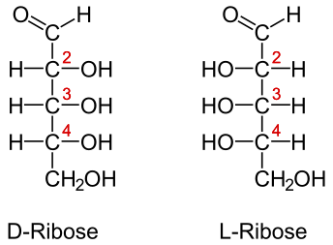
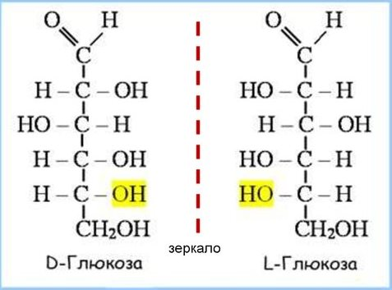
Проблема «хиральной чистоты» аминокислот и нуклеотидов
Изомеры – молекулы, имеющие одинаковый состав, но отличающиеся друг от друга как левая и правая рука.
Известно, что белки построены только из левых (L-) изомеров, а входящие в состав нуклеиновых кислот рибоза или дезоксирибоза всегда правые (D-) изомеры. Вещества, входящие в живые организмы – хирально чистые.
В опытах Миллера-Юри изомеры аминокислот и нуклеотидов всегда образовывались в равных пропорциях.

Slide 7
Сложности теории абиогенеза: пропасть между живым и неживым - парадокс «неупрощаемой сложности»
?
Главное свойство живых систем – их способность к самовоспроизведению (репликации).
Но для начала эволюции уже (!) нужны достаточно сложные системы, способные к репликации.
Для случайного появления первой живой клетки (самая простая из самовоспроизводящихся систем) требуется гигантское время – много больше, чем возраст Вселенной (14 млрд. лет).
Это и есть парадокс «неупрощаемой сложности».
Знаменитый астрофизик Фред Хойл:
«Случайное самозарождение жизни также вероятно, как и случайная сборка самолета «Боинг-747» при прохождении урагана через мусорную свалку».

Slide 8
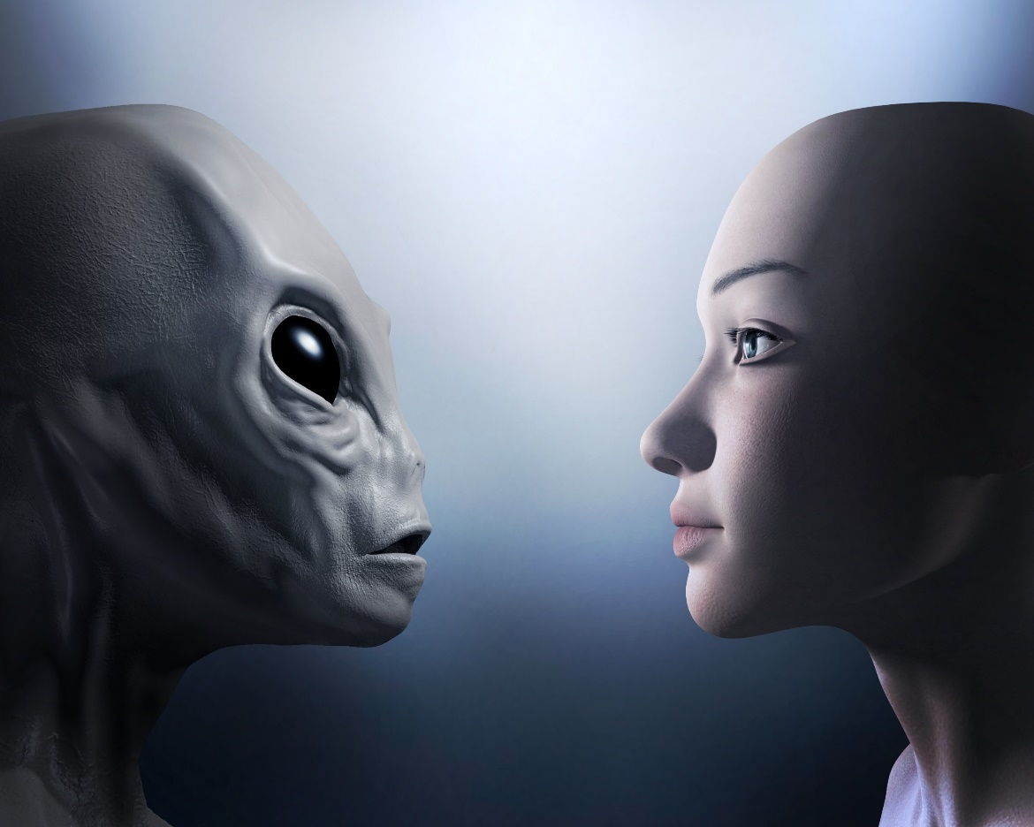
Национальное управление по аэронавтике и исследованию космического пространства (NASA)
В рамках «экзобиологической программы» NASA путем опроса большого числа биологов и биофизиков было принято следующее определение, что считать ЖИЗНЬЮ:
«ЖИЗНЬ – это химическая система, способная к эволюции по Дарвину»
А как быть с компьютерными программами эволюционного программирования?

Slide 9
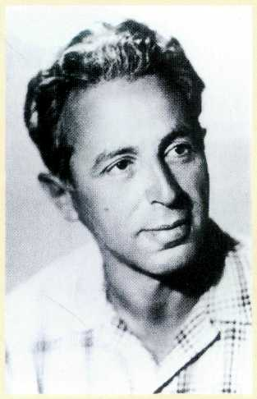
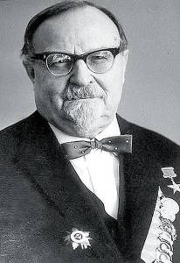
Научный спор: И.С.Шкловский против А.И.Опарина
Основатель
школы
современной
астрофизики
Автор гипотезы
происхождения жизни путем
абиогенеза - перехода химической эволюции в биологическую
В гипотезе Опарина не уделялось никакого серьезного внимания происхождению генетической информации.
Жизнь возникла только тогда, когда начала действовать самовоспроизводящаяся система (фабрика-автомат) копирования (репликации) генетической информации. Качественный скачок от живого к неживому гипотеза Опарина-Холдейна совершенно не объясняет.
Жизнь зародилась в т.наз. «первичном бульоне (супе)» - растворе аминокислот, азотистых оснований и жиров. Водный бульон образовался из более простых соединений – водорода, метана, аммиака при высоких температурах под действием грозовых разрядов, вулканической активности и ультрафиолетового излучения Солнца. Главный признак жизни – обмен веществ между жировыми микрокаплями (коацерватами) и окружающей средой.

Slide 10
Нужны новые прорывные идеи!
«Ваша идея, конечно, безумна.
Весь вопрос в том, достаточно ли она безумна, чтобы оказаться верной».
Нильс Бор
один из создателей квантовой механики,
Лауреат Нобелевской премии по физике.

Slide 11
Вероятность самопроизвольного возникновения простейшей репликативной системы
Важнейший признак живых организмов: их способность к самовоспроизводству (размножению). Это свойство называется «репликацией», а соответствующие механизмы - «репликазами». Они обеспечивают образование копий нуклеиновых кислот – переносчиков генетической информации от поколения к поколению.
Н-область: наблюдаемая с Земли область вселенной, 10²² звезд. У 10% звезд имеется планета, пригодная для жизни: 10²¹ планет. Каждая такая планета размером с Землю. Пригодный для жизни слой толщиной 10 км. Время после Большого взрыва: 3·10¹⁷ сек. Скорость синтеза РНК: 1 молекула/см³/сек.
Простейшая репликаза (по экспериментальным данным) – 1800 нуклеотидов.
Тогда вероятность случайного зарождения такой репликазы в данной Н-области: Р < 10⁻¹⁰⁰⁰.
Вывод: версия самопроизвольного возникновения может рассматриваться, если вселенная содержит бесконечное (или, по крайней мере, очень большое количество) Н-областей.

Slide 12
Определение понятия «ген»
Гены – дискретные структурные и функциональные единицы наследственности, которые отвечают за набор признаков организма.
Гены – участки цепи ДНК (или РНК в случае РНК-содержащих вирусов), кодирующие синтез различных белков или РНК, которые далее не транслируются и , следовательно, не кодируют белки.

Slide 13
Главные свойства генов: 1. Стабильность
Стабильность генов –
способность сохранять свою структуру на протяжении миллиардов лет.
Таким образом обеспечивается передача генетической информации от поколения к поколению (механизм наследственности).
Однако никакая передача информации принципиально невозможна без ошибок.
Наследуемые ошибки в механизмах репликации, транскрипции и трансляции – мутации.
Лошадь
Кашалот
Морская черепаха
Человек
Скумбрия

Slide 14
Главные свойства генов: 2. Изменчивость
Минога
Изменчивость генов – способность изменять свою структуру в результате мутаций.
Из теории информации следует, что передача информации абсолютно без ошибок невозможна в принципе.
Ошибки (мутации) в работе механизмов репликации ДНК (РНК) наследуются (проходят через циклы репликации).

Slide 15
Факторы, вызывающие мутации
Для человека поглощенная доза радиации в 10 грей (1 грей = джоуль излучения на 1 кг веса тела) приводит к смерти в течение 2-3 недель. 10 грей = 700 джоулей или 167 калорий = стакан чая с температурой 40⁰С.
В чем здесь парадокс?

Slide 16
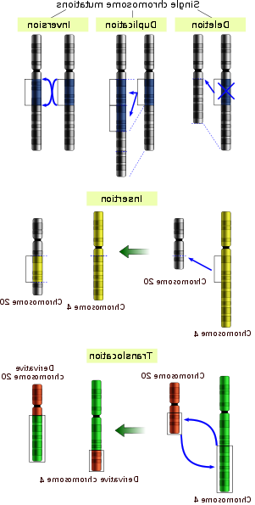
Мутации
Мутации – стойкие (передающиеся от поколению к поколению) изменения генов.

Slide 17
Молекулярные часы-1
Белки (или соответствующие гены), выполняющие одну и ту же функцию в разных организмах, отличаются по последовательностям аминокислот (или нуклеотидов) тем сильнее, чем раньше разошлись эти организмы от общего предка.
Концепция «молекулярных часов» основана на гипотезе, что мутационные замены аминокислот (или нуклеотидов) происходят с приблизительно постоянной скоростью.

Slide 18
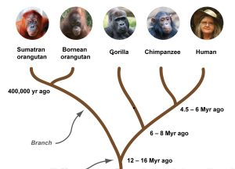
Молекулярные часы-2
Чем меньше отличий в нуклеотидных последовательностях генов двух белков, тем меньше прошло времени с момента, когда соответствующие организмы разделились от общего предка.

Slide 19
Главные свойства генов: 1+2. Стабильность & Лабильность

Slide 20
Главные свойства генов: 3. Многократная повторяемость (амплификация)
Амплификация – процесс образования дополнительных копий участков ДНК, содержащих определенные гены.
Пример: на введение противоракового препарата – метотрексата – клетки опухоли отвечают многократным увеличением количества генов, которые кодируют фермент, угнетаемый данным препаратом.
Так ответ опухоли на введение химиотерапевтического агента формирует стойкую лекарственную устойчивость (MDR: multiple drug resistance).

Slide 21
Главные свойства генов: 4. Множественность форм
Около 50% всех обнаруженных ферментов находятся в клетках в виде множественных форм (изозимов), отличающихся по физико-химическим свойствам.
Это явление обусловлено наличием множественных форм генов, каждый из которых кодирует одну молекулярную форму фермента (изозим).
Как правило, в разных клетках функционируют различные изозимы одного и того же фермента.

Slide 22
Главные свойства генов: 5. Экспрессивность
№1 № 3 № 4
Экспрессивность - степень выраженности (проявления) гена в конкретном признаке. Она определяется по степени развития данного признака в данных условиях.
Пример: при выращивании при комнатной температуре молодняка кроликов, имеющих ген гималайской (горностаевой) раскраски, развивается смешанная окраска – мех в целом белый, а кончики лап, уши и хвост – черные (№ 3). Выращивание при повышенных температурах приводит к полностью белой окраске меха (№4), выращивание при пониженных температурах – к черной окраске меха (№1).

Slide 23
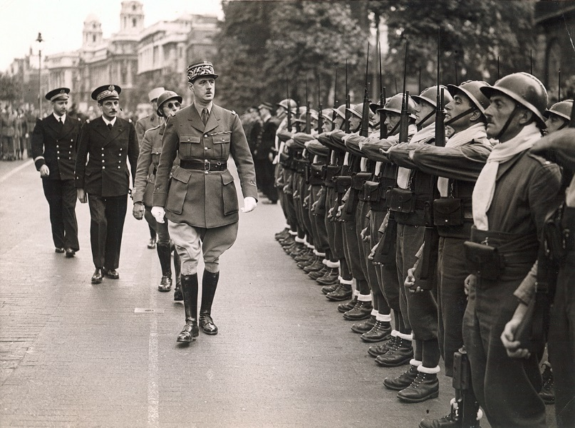
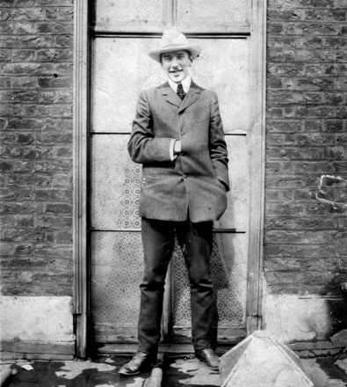
Главные свойства генов: 6. Плейотропия
Авраам Линкольн
Шарль де Голль
Корней Чуковский
Плейотропия – один ген влияет на многие признаки.
Пример: синдром Марфана, вызывается мутацией гена, кодирующего один белок (фибриллин-1). Очень высокий рост, длинные конечности, вытянутые тонкие пальцы, смещение хрусталика глаза, порок сердца.
Очень часто: высокий уровень интеллекта, выдающаяся работоспособность, жизнь в постоянном возбуждении, что объясняется постоянно высоким уровнем адреналина в крови.

Slide 24
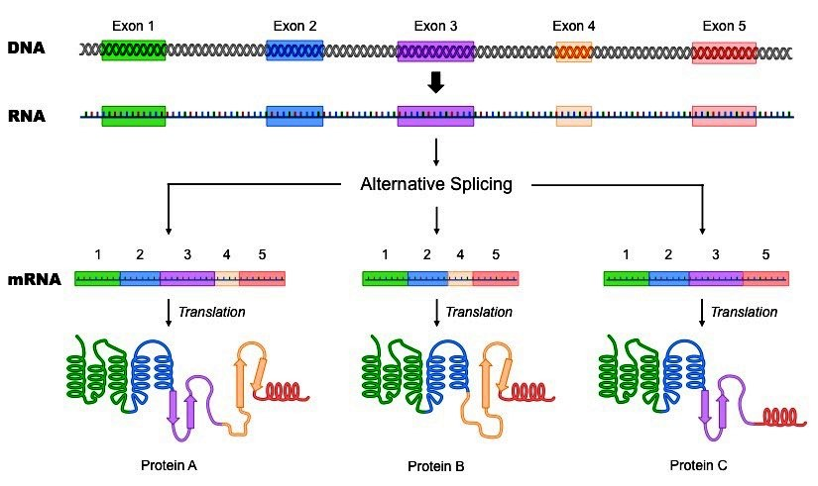
Альтернативный сплайсинг
В ходе транскрипции гена (5 кодирующих зон – экзонов и 4 некодирующих зон – интронов) синтезируется первичный транскрипт – пре-мРНК.
2. Пре-мРНК далее подвергается созреванию: отдельные экзоны пре-мРНК могут быть включены или не включены в зрелые мРНК.
3. Трансляция зрелых форм мРНК приводит к образованию нескольких белков (изоформ) с разными структурами.
Ген
Пре-мРНК
Зрелые мРНК
Изоформы
В организме человека синтезируется около 100 000 различных типов белков при наличии лишь около 20 000 кодирующих их генов: около 40% генов имеют экзон-интронное строение. Ген титин – 178 интронов.
Альтернативный сплайсинг - способ, с помощью которого в ходе эволюции испытываются новые варианты белков, не жертвуя уже апробированными вариантами.

Slide 25
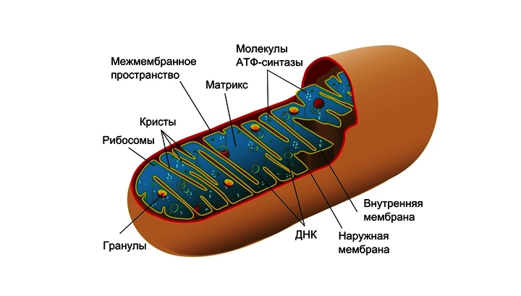
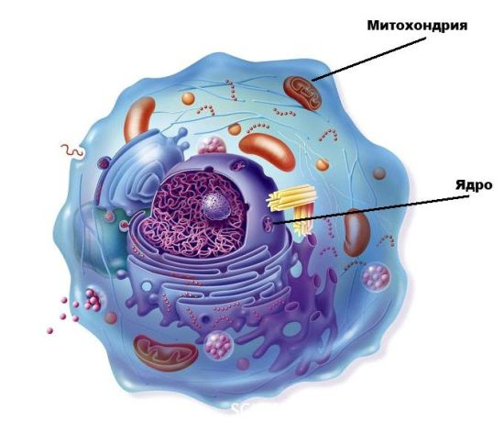
Ген в гене (генная матрешка)
Иногда внутри одного гена содержится другой ген.
В митохондриях (внутриклеточные структуры, генерирующие энергию) имеется кольцевая двойная спираль ДНК (16569 пар оснований). Один из генов в этой ДНК кодирует рибосомную РНК (т.наз. 16S-рРНК) – составную часть рибосом, в которых происходит синтез белков митохондрий. Внутри этого гена выявлен меньший по размеру ген, кодирующий синтез маленького пептида (24 аминокислот), гуманина.

Slide 26
Перекрывание генных текстов
Белок А кодируется ДНК, начиная с 1-го остатка.
Белок Б – кодируется ДНК, начиная со 2-го остатка.
В результате синтезируются абсолютно различные белки.
В одном и том же участке ДНК может быть записана информация о двух совершенно различных РНК (и, соответственно, о совершенно различных белках).
Это может быть достигнуто за счет сдвига точки начала считывания информации: «сдвиг рамки считывания».
Иногда возможно считывание с разных цепей одного участка ДНК. В результате может сформироваться двухцепочечная РНК, которая уже не может транслировать белок.

Slide 27
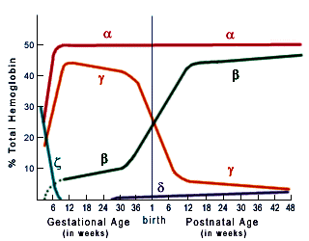
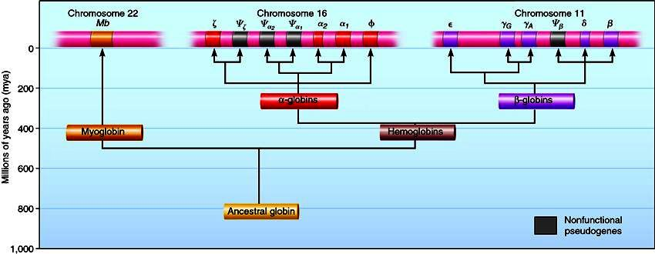
Дупликации генов
В результате мутаций в хромосоме могут возникать копии гена (дупликация гена), которые далее могут изменяться уже независимо друг от друга.
Число таких копий может разрастаться, формируя генные семейства (даже в разных хромосомах).
В ходе индивидуального развития происходит переключение активности генов в семействе.
Семейство глобиновых генов,
кодирующих полипептиды гемоглобина
Эмбрион человека (дзета,эпсилон) Плод (Агамма,Gгамма,альфа1) Взрослый организм (альфа2,бета,дельта)

Slide 28
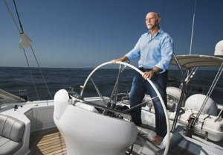
ПРОЕКТ «ГЕНОМ ЧЕЛОВЕКА»
Государственный проект. Начало – 1990 г. Международный консорциум 160-ти институтов: США, Канады, Англии, Франции, Германии, Японии, России. Руководители: с момента основания – Джеймс Уотсон, затем – Френсис Коллинс.
Частный проект. Фирма «Celera Genomics» (Институт геномных исследований) Крейга Вентера (США).
Завершение работ двух проектов: частичное в 2000 г. (совместное заявление Билла Клинтона и Тони Блэра), почти полное – 2003-2007 гг.
Доноры ДНК: несколько анонимных образцов (5-7) крови женщин и спермы мужчин + ДНК Дж. Уотсона и К. Вентера.
Общая стоимость финансирования – 6 млрд. долларов (Министерство энергетики США).
Обновление информации: www.ensembl.org

Slide 29
Лайнус Полинг
Никогда не доверяйте ничему, кроме собственного разума.

Slide 30
Лекция 6
The End

